Slide 1
Planificación Silvícola
Modelos de Crecimiento y Producción
Facultad de Ciencias Agrarias y Forestales (UNLP)
Curso de Silvicultura

Slide 2
Metodologías para la determinación del rodal objetivo
Diagramas de manejo de la densidad
Serie mínima para el manejo de rodales disetáneos
Modelos de Producción o Rendimiento

Slide 3
Modelo
Un modelo es una simplificación deliberada de algún aspecto de la realidad de manera tal que los fenómenos de interés puedan ser predichos, analizados y comprendidos (Botkin, 1993)

Slide 4
Un modelo de crecimiento y rendimiento es una abstracción de la dinámica natural de un rodal, y puede abarcar el crecimiento y/o rendimiento, la mortalidad, y otros cambios en la composición y estructura del rodal.

Slide 5
Los modelos son herramientas muy importante para la investigación y el manejo forestal.
Los modelos permiten predecir las condiciones del rodal y analizar diferentes practicas silviculturales y opciones de manejo, tales como:
estimación de rendimientos actuales y futuros
simulación de respuestas de rendimientos ante distintas combinaciones de factores de producción
evaluación de escenarios productivos y toma de decisiones económico-financieras.

Slide 6
Clasificación de los modelos
Modelos de Crecimiento
Modelos de procesos
Modelos empíricos
Modelos de Rodal
Modelos de árbol individual
Modelos de clases de tamaño
Orden Cronológico
(-) Complejidad (+)

Slide 7
Modelos empíricos – modelos de rodal
Estiman crecimiento o rendimiento del rodal a partir de parámetros de rodal. Sistemas explícitos de predicción (Clutter et al., 1983).
1. Densidad fija
Volumen = f (Edad, Sitio)
2. Densidad variable
Volumen = f (Edad, Sitio, Densidad)
Las variables de entrada y de salida son parámetros de rodal.
Simples y robustos.
Pueden tener o no una distribución de tamaños

Slide 8
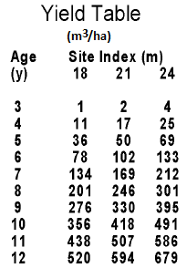
Modelos empíricos – modelos de rodal
1. Densidad fija o normal – Tablas de rendimiento normales
Concepto de rodal normal
Primeros modelos – Siglo XVIII
Volumen = f (Edad, Sitio)
Densidad fija y normal
(“fully stocked stand ”)
El concepto de tabla de rendimiento fue remplazado por ecuaciones de rendimiento y crecimiento. Forma más concisa conveniente de expresión.

Slide 9
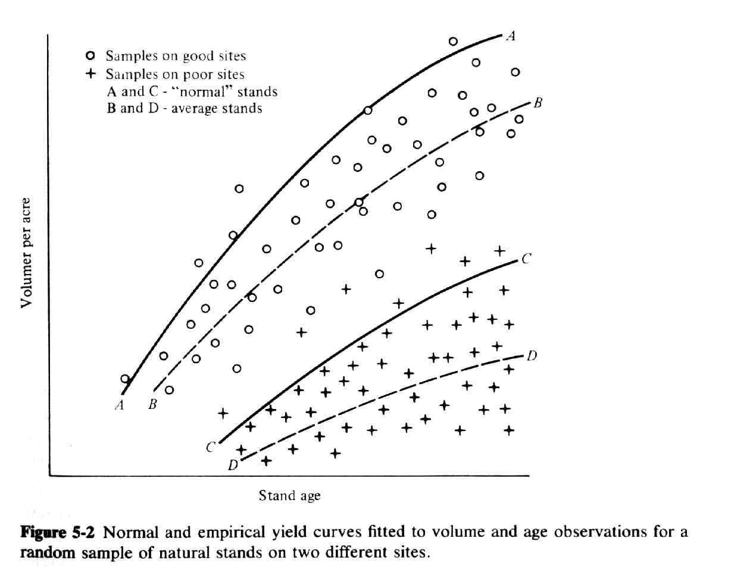

Slide 10
Modelos empíricos – modelos de rodal
2. Densidad variable –
Tablas de rendimiento de densidad variable
Finales de los años ‘30
Volumen = f (Edad, Sitio, Densidad)
V = 5.98 - 121.7/IS – 19.76/Edad + 0.89 x ln(AB)
(P. elliotti - Bennet, 1970)
Permiten evaluar diferentes alternativas de manejo silvicultural.
Son las expresiones más comunes hoy en día.

Slide 11
Modelos empíricos - modelos de árbol individual
Utilizan al árbol individual, en lugar del rodal, como la unidad básica para la modelización.
1. Independiente de la distancia
Volumen = f (d, h, diámetro de copa, …)
2. Dependiente de la distancia
Volumen = f (d, h, diámetro de copa, distribución espacial, ic)
Variables predictoras son parámetros de los árboles individuales y otras de rodal.
Volumen rodal = ∑ Volumen árboles individuales.
Mayor detalle y mayor complejidad

Slide 12
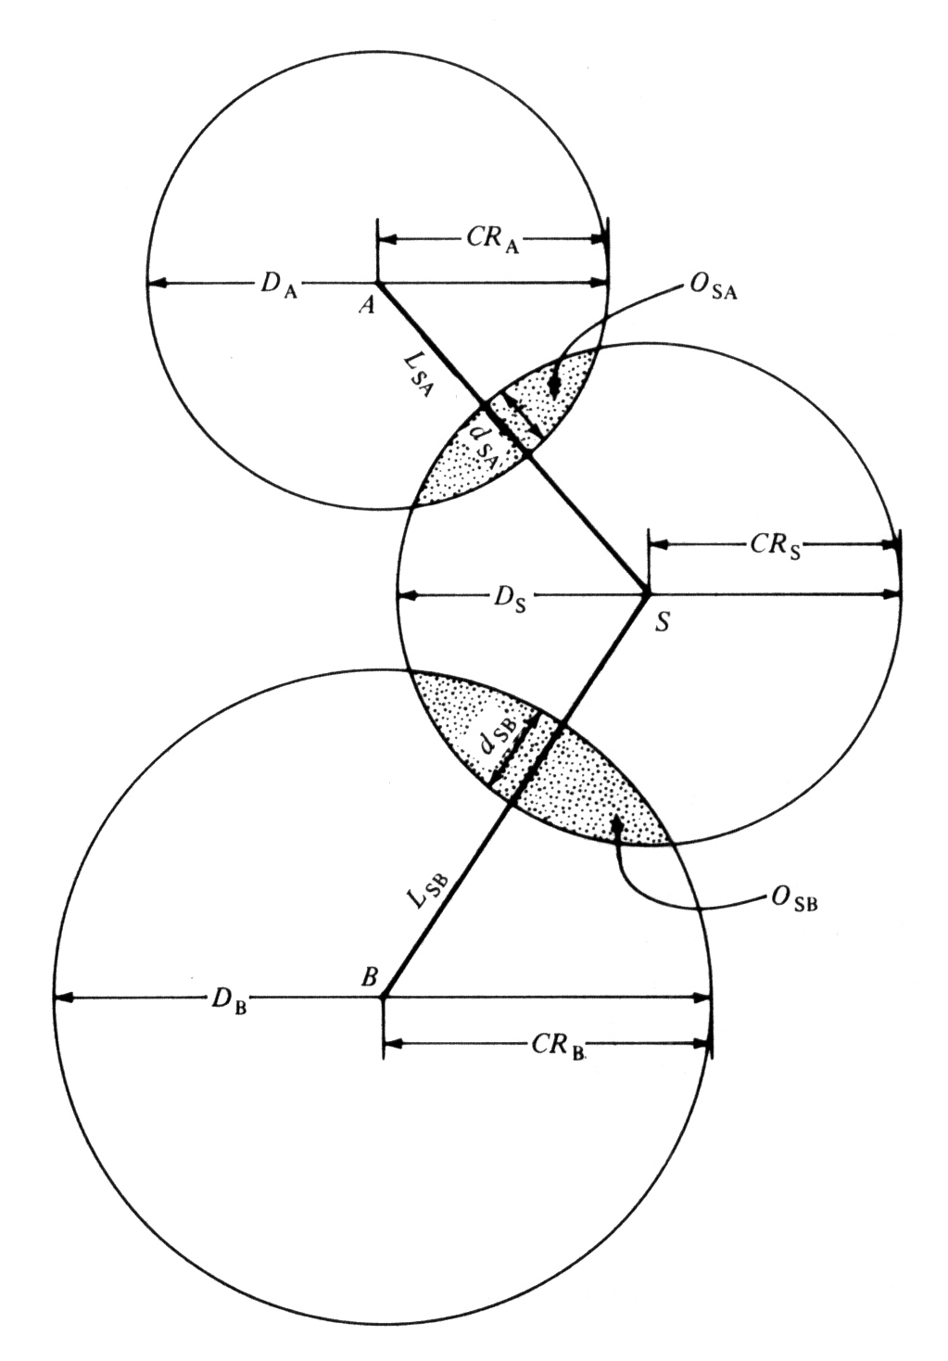
Modelos empíricos - modelos de árbol individual
1. Independiente de la distancia
La condición de cada árbol se evalúa en función de su tamaño individual (d, h, condiciones de copa). Índices de competencia independientes de la distancia, por ejemplo: ABi/∑AB
2. Dependiente de la distancia
Se tiene en cuenta la distancia a los competidores y el tamaño de los mismos; así se estima su situación competitiva

Slide 13
Modelos de procesos
Modelan los procesos del crecimiento, teniendo como entrada la luz, la temperatura y los niveles de nutrientes en el suelo, y modelando la fotosíntesis, la respiración y la asignación de los fotosintatos a las raíces, tallos y hojas.
Los modelos de procesos son representaciones matemáticas de los sistemas biológicos que incorporan nuestro conocimiento de los mecanismos fisiológicos y ecológicos en los algoritmos de predicción.
Suelen requerir datos complejos y difíciles de obtener

Slide 14
Modelos de procesos
CABALA : CArbon BALAnce. Battaglia, M., Sands, P.J., White, D., Mummery D., 2004 (Plantaciones forestales).
FORECAST: Kimmins, J.P., Mailly, D., and Seely, B., (1999) (Bosques nativos y Plantaciones; modelo "híbrido").
3PG: Physiological Principles Predicting Growth. Landsberg and Waring (1997) (Plantaciones y bosque nativo).
GOTILWA+: Growth of Trees is Limited by Water. Gracia, C. et al. http://www.creaf.uab.cat/gotilwa+/Index.htm
LIGNUM: A Tree Model Based on Simple Structural Units.
Perttunen, J. et al. 1996.
MAESTRA. Wang & Jarvis 1990. http://bio.mq.edu.au/research/projects/maestra//#MODEL

Slide 15
Consideraciones al plantearse el uso de modelos
¿La base de datos con la cual se construyó el modelo es de la misma especie, área y calidad de sitio, etc., que nos interesa predecir o simular?
-¿El modelo ha sido validado o calibrado? ¿qué ajuste tiene? ¿es adecuada para la aplicación que vamos a realizar?
-¿La estructura del modelo (ecuaciones principales, variables, lenguaje de programación) es accesible y aplicable a las condiciones que estamos manejando?

Slide 16
Síntesis de tipos de modelos forestales
Modelos empíricos
Modelos mecanicísticos
Modelos de crecimiento
y producción
(principalmente para: rodales coetáneos y monoespecíficos)
Modelos
sucesionales
(principalmente para:
rodales de edad no
uniforme y/o mixtos)
Modelos
de Proceso
(aplicables a todo tipo
de rodal)
+versatilidad para modelar opciones de manejo o ambientales
Modelos híbridos
+ capacidad para predecir crecimientos en condiciones futuras cambiantes
DESCRIPTIVOS
EXPLICATIVOS
Aumento de la capacidad para simular escenarios futuros

Slide 17
Simulador Forestal
Un simulador corresponde a un conjunto de variables y sus relaciones funcionales que permiten predecir el crecimiento y rendimiento de un rodal en diversas condiciones de sitio y bajo distintas alternativas silviculturales.
Simuladores en Argentina:
Piltriquitron (Pseudotsuga menziesii y Pinus ponderosa en la Patagonia)
PLAFORNEA (Pinus taeda y Eucalyptus grandis)
Simulador Forestal (P. taeda, P. elliottii y Araucaria angustifolia).

Slide 18
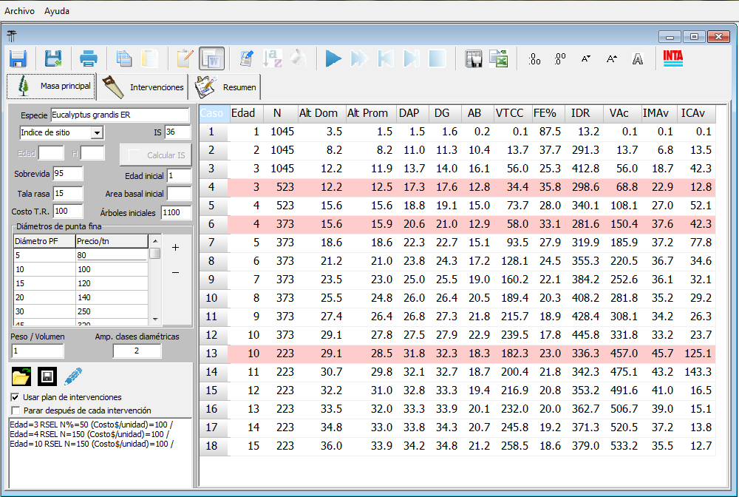

Slide 19
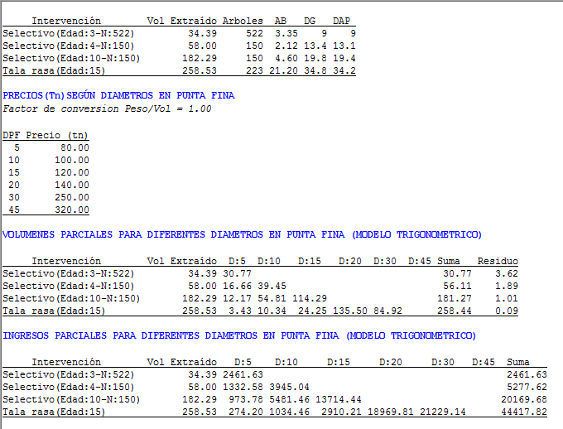

Slide 20
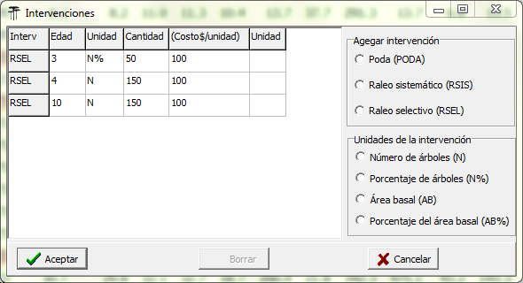

Slide 21
Bibliografía
Andenmatten E., F. Letourneau & E. Getar. 2007. Simulador forestal para Pseudotsuga menziesii (Mirb) Franco y Pinus ponderosa (Laws) en patagonia argentina. Forest@ N°2, publicación electrónica mensual.
Clutter, J.L.,Fortson, J.C.,Pienaar, L.,Brister, G.H. & R.L Bailey (1983). Timber Management: A Cuantitative Approach. J. Wiley and Sons ed. : 333 p.
Crechi,EH, Fassola HE, Fernandez, RA, y RA Friedl. 1999. El simulador Forestal para Pinus taeda, Pinus elliottii y Araucaria angustifolia .Versión 2.0.
Vanclay, J.K. 1994. Modelling forest growth and yield. Applications to mixed tropical forests. Ed. CAB International, Reino Unido: 311 p.

